Slide 1
第十課（2）

Slide 2

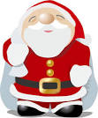

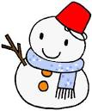
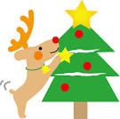



ゆき
●メリー・クリスマス ●雪だるま
かざ もの
●サンタクロース ●飾り物
●トナカイ
●クリスマスツリー
●スキー・ボッブ
●ジンジャー・ブレッド・ハウス

Slide 3
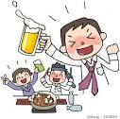
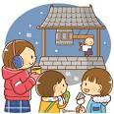
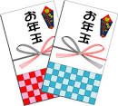
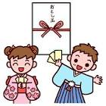

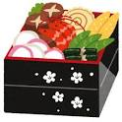
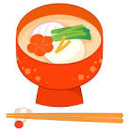
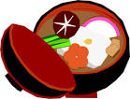
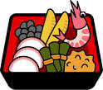
とし
●「よいお年を」
しんねんあ
●「新年明けましておめでとうございます」
ぼうねんかい しょうよ
●忘年会 ●ボーナス ●賞与
としこ
●年越し
としだま
●お年玉
りょうり
●おせち料理
ぞうに
●お雑煮

Slide 4
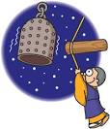

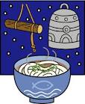
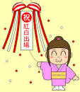

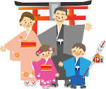
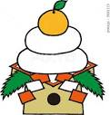
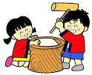
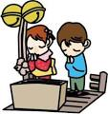
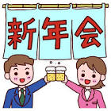
としこ
●年越しそば
じょや かね
●除夜の鐘
こうはくうたがっせん しろぐみ あかぐみ
●紅白歌合戦（白組・赤組）
はつもうで
●初詣
てら じんじゃ まい い
●お寺や神社へお参りに行きます。
かがみもち
●鏡餅
もち
●餅つき
しんねんかい
●新年会

Slide 5
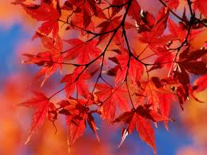
こうよう ごうか りょうり
もみじ＝紅葉 豪華料理
きょうと おおさか こうべ でんし じしょ
京都 ・大阪 ・神戸 電子辞書
よんぱくいつか ぶんかつばら
四泊五日 分割払い
おんせん けしき やけい
温泉 ・景色・ 夜景
みやげ やっつばし ぜい はら もど
●お土産ー八橋 税を払い戻せ

Slide 6
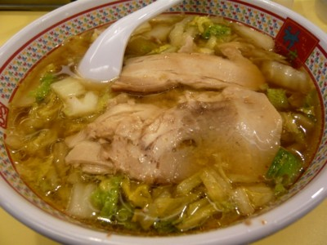
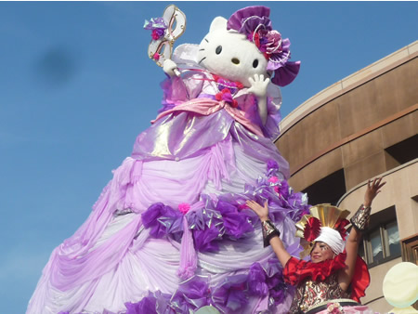
ユニバーサル ロッカー
の もの こわ
乗り物 怖い
めん
パレード だんだん麺
かむくら
ショッピング・モール 神座ラーメン
こんぶ・かつお ドラッグ・ストア
みんげいひんてん
民芸品店 ギョウザ（餃子）・おにぎり

Slide 7
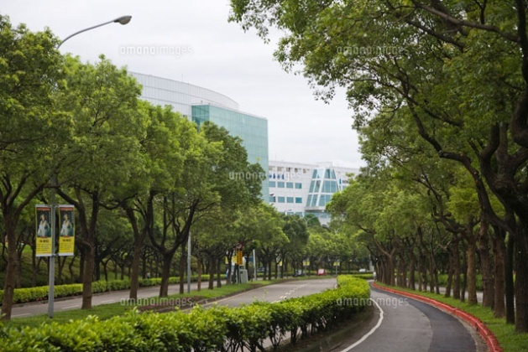
ふくしゅう
復習
A:ここみさんの隣は誰がいますか。
B:誰もいません。
ちか
A:私のうちは市政府の近くです。
○○さんの家はどこですか。
A:まるこさんとまおさんの間は誰ですか。
B:あやさんです。
とうえん びょうりつ あいだ
A:桃園と苗栗の間はどこですか。
しんちく
B:新竹です。

Slide 8
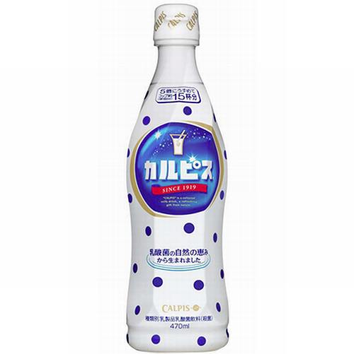


A:あきらさんは日本で何を食べましたか。
B:おにぎりやラーメンなどを食べました。
A:ペンケースの中に何がありますか。
B:鉛筆があります。
A:かばんの中に何がありますか。
B:傘があります。
A:教室の中に誰がいますか。
B:学生がいます。

Slide 9
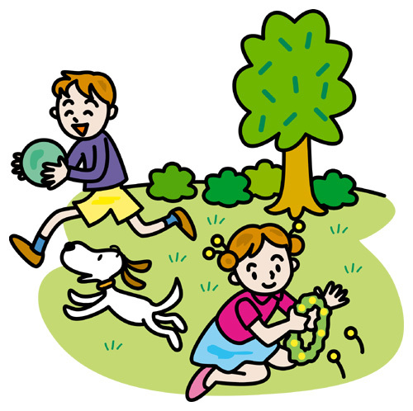
●かおりさんの前に誰がいますか。
後ろ
右
左
●机の上に何がありますか。
下
●公園に何がありますか。
誰がいますか。
何がいますか。

Slide 10
P.127練習B2、B3
P.126-128練習A4、B5
P.128練習B4、B5

Slide 11
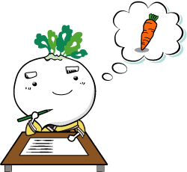
作文発表
●練習
●発表
●質問

Slide 12
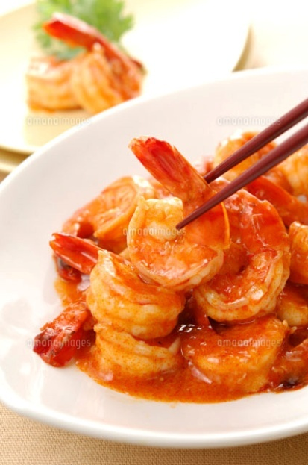
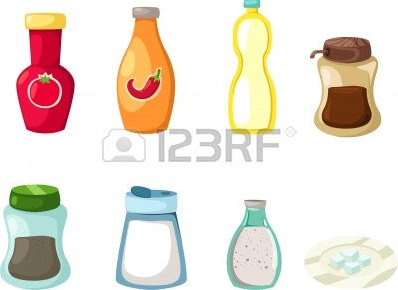
会話
●P.121単語
●P.123会話
●質問：
①アジア・ストアはどこですか。
②ミラーさんは何を買いますか。
③ナンプラー（チリソース）はどこにありますか。
魚露 辣醬

Slide 13
P.129練習C
2)対話、読む、練習、発表
3)対話、読む、練習、発表

Slide 14
文の語順
どこへ行きますか。 デパート
何で行きますか。 バス
誰と行きますか。 かほさん
いつ行きますか。 明日
私は明日かほさんとバスでデパートへ行きます。
私は29日に一人で歩いてデパートへ行きます。

Slide 15
太ります。 太い 太くなりました。
痩せます。 細い 細くなりました。
～と
～ば
～たら
～なら

Slide 16
ゲーム（謎々）

